Slide 1

MONITORAMENTO DE ÁCIDOS HALOACÉTICOS EM ÁGUAS ABASTECIDA POR EMPRESA DE SANEAMENTO
André Felipe de Oliveira

Slide 2

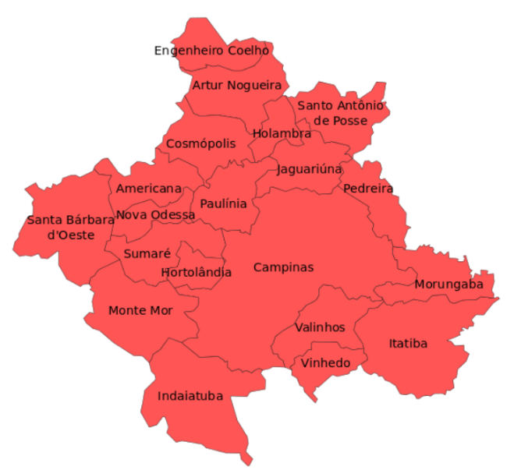
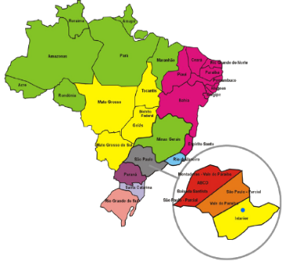
MUNICÍPIO DE CAMPINAS-SP
Está localizado em uma região Metropolitana composta por:
20 municípios (3,3 milhões habitantes)
População Campinas: 1.223.237 Hab. (IBGE 2021)
Estado de São Paulo

Slide 3
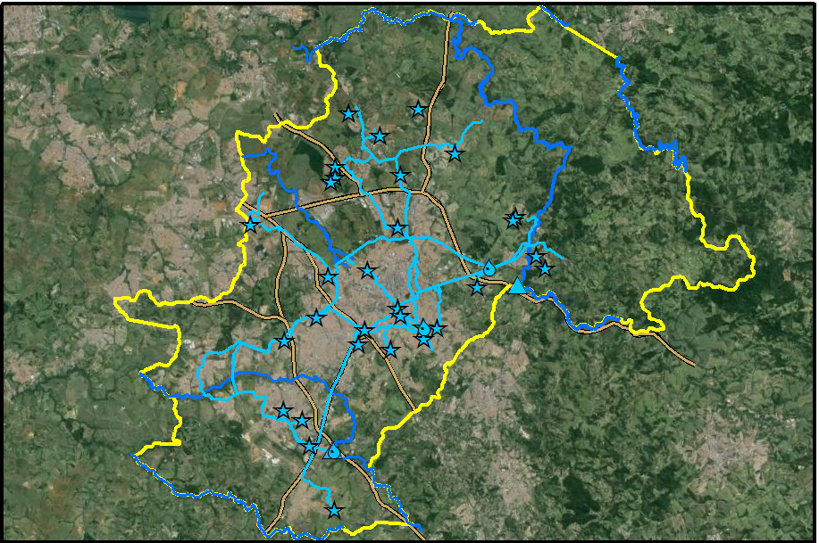
  Índice de Abastecimento: 99,81% (IN023 – SNIS)
  Capacidade de produção: até 4.500 L/s
  Reservação: 41 Centros de Reservação e Distribuição
  45 reservatórios apoiados e 26 elevados
  Reservação em Sistema: 137.592,37 m³
  Extensão de redes
(adutoras e redes de distribuição):
4.745,96 km
  Ligações / Economias de Água:
  371.477 ligações
  524.406 economias
  Índice de Perdas na Distribuição (IPD): 20,73% (IN049 – SNIS)
  Índice de Perdas de Faturamento (IPF): 11,77% (IN013 – SNIS)
    ref: Jul/21
População: 1.223.237 hab. (IBGE 2021)
Jaguariúna
Paulínia
Pedreira
ETAs
3 e 4
Captação
Atibaia
Monte Mor
ETAs
1 e 2
Captação e ETA
Capivari

Slide 4
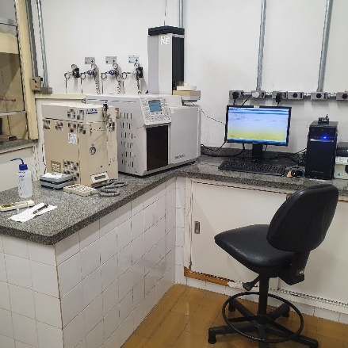
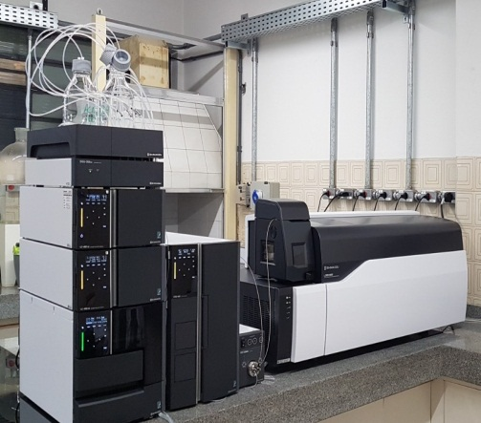
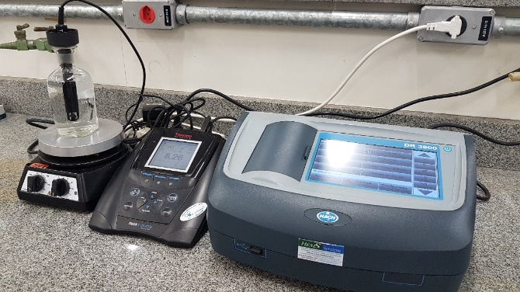
ANÁLISES E CONTROLE DE ÁGUA
SALA DE CROMATOGRAFIA GASOSA:
Análises de compostos voláteis e semi-voláteis:Pesticidas, compostos aromáticos, sub produtos de desinfecção
SALA DE CROMATOGRAFIA LÍQUIDA:
Análises de compostos orgânicos não voláteis: Pesticidas, cianotoxinas, sub produtos de desinfecção
SALA DE ANÁLISE DE METAIS
SALA FÍSICO QUÍMICO
Execução de análises físico-químicas na água tratada tais como: Cloro residual, turbidez, pH, fluoretos, série de nitrogenados, surfactantes e outros.
Espectometria Emissão Ótica ICP-OES-Plasma
Medidor de Oxigênio Dissolvido e Espectrofotômetro.

Slide 5
Características dos AHAs e a importância do monitoramento
Esses compostos são tóxicos para organismos aquáticos, humanos e plantas;
Carcinogênicos;
Grupo 2B na classificação de câncer;
Regulados pela GM/MS 888 que altera o anexo XX da PRC nº 5, onde a média móvel dos resultados das amostras analisadas nos últimos doze meses limitam-se a 0,08 mg/L.

Slide 6
Grupo de Analitos
Os Ácidos Haloacéticos:
Ác. Monocloroacético (AMCA);
Ác. Dicloroacético (ADCA);
Ác. Tricloroacético (ATCA);
Ác. Monobromoacético (AMBA);
Ác. Dibromoacético (ADBA);
Ác. Tribromoacético (ATBA)
Ác. Bromocloroacético (ABCA);
Ác. Bromodicloroacético (ABDCA);
Ác. Dibromocloroacético (ADBCA).

Slide 7
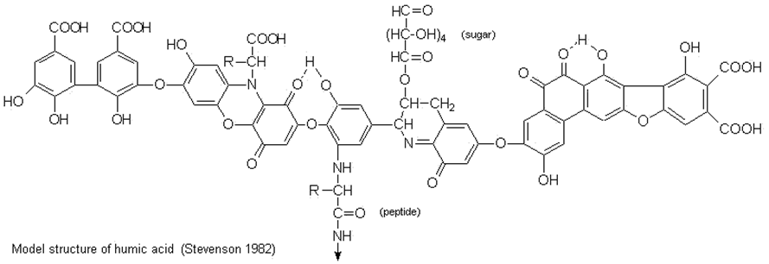
Estrutura do ácido húmico
Submetido ao processo de desinfecção = formação de AHAs.

Slide 8
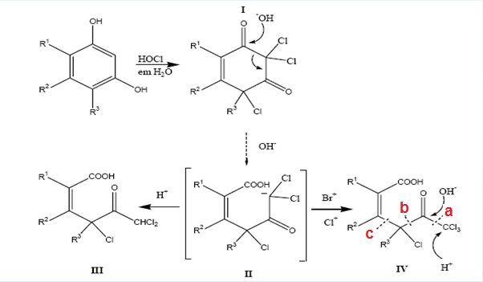
As Etapas de Formação

Slide 9
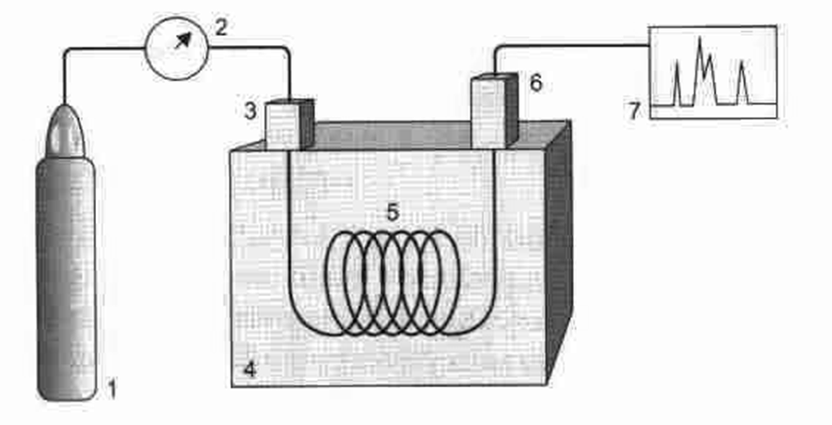
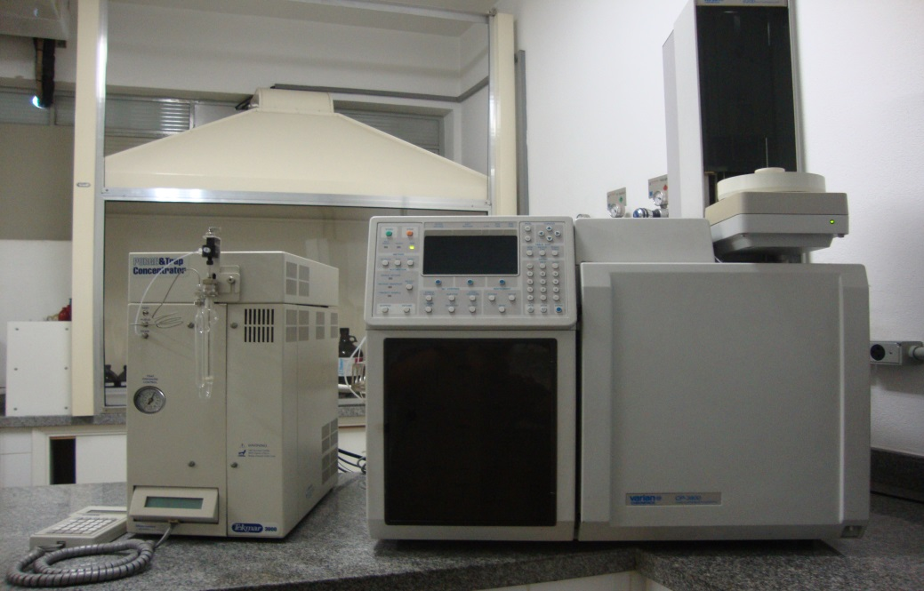
Metodologia utilizada para determinação
Cromatografia Gasosa
1. Gás de arraste
2. Controle de fluxo
3. Injetor
4. Forno
5. Coluna
6. Detector – ECD
7. Sistema de dados

Slide 10
Condições Cromatográficas
Coluna VA-5, 30 m x 0,32 mm ID, recheio 0,25 μm de filme;
Detector ECD = 260 ºC;
Injetor = 200 ºC;
Fluxo = 0,4 mL/min de N2;
Volume de injeção: 2µL;
Modo de injeção = splitless com 30s atraso;
Isoterma do forno = 40 ºC/20 min, rampa de 1ºC/min até 60 ºC permanecendo 15 min, rampa de 20ºC/min até 150ºC permanecendo 5 min e outro aquecimento até 180ºC numa razão de 20ºC/min, permanecendo por 3 min.

Slide 11
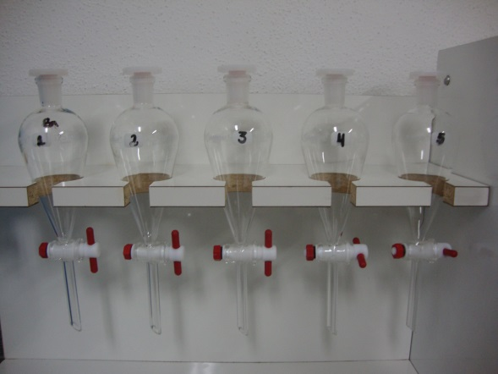
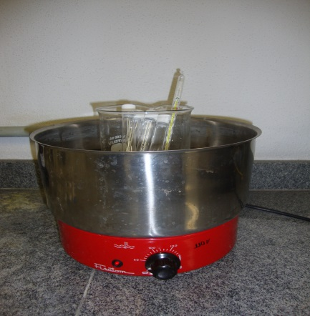
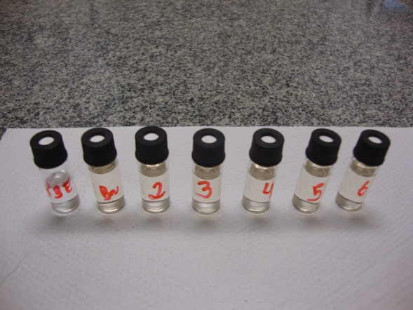
Derivatização dos analitos em ésteres metílicos
Ajuste do pH da amostra (40mL) para 0,5 ou menos;
Adição de 17g de sulfato de sódio;
Extração líquido-líquido;
Conversão nos seus respectivos ésteres metílicos;
Separação dos ácidos haloacéticos metilados;
Neutralização do extraído;
Remoção da camada etérea para análise.

Slide 12
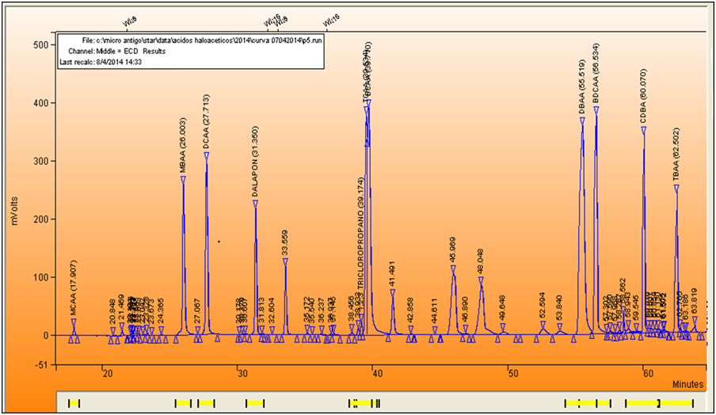
Resultados
Cromatograma dos AHAs

Slide 13
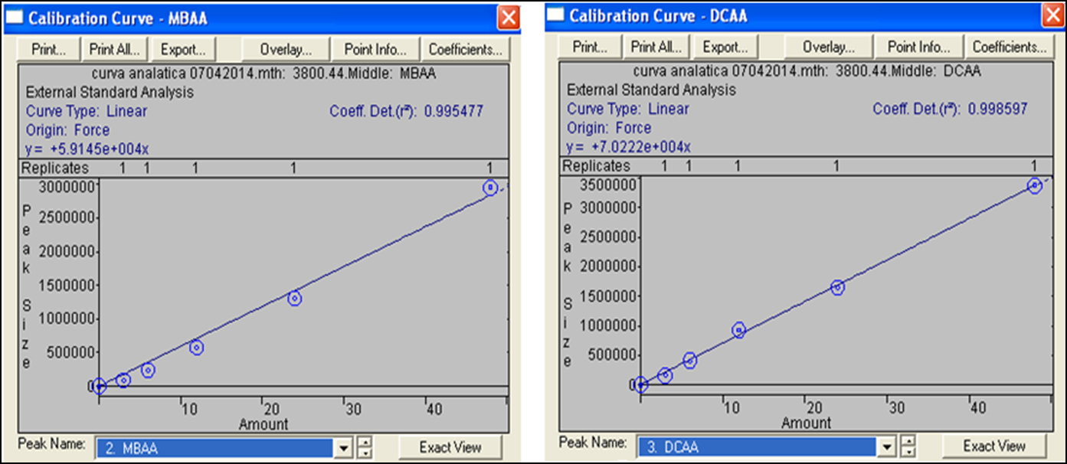
Curvas Analíticas

Slide 14
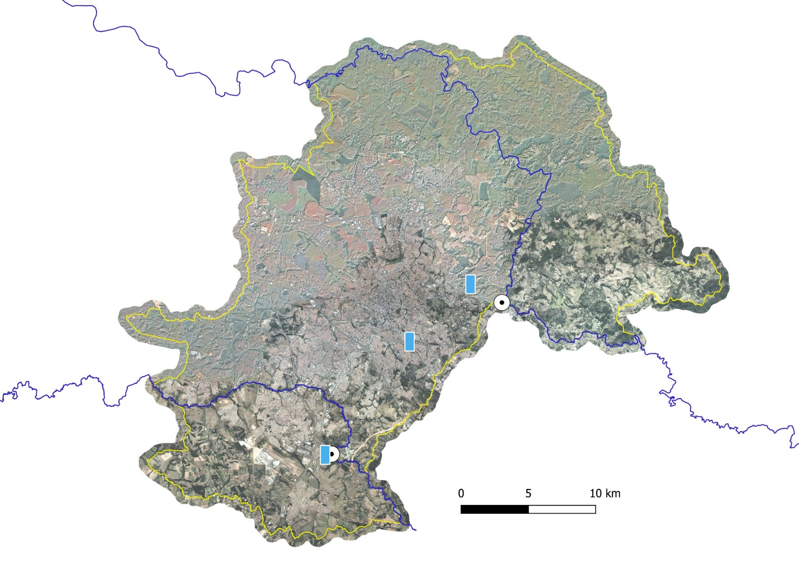
Estações de Tratamento de Água
ETAs
3 e 4
ETAs
1 e 2

Slide 15
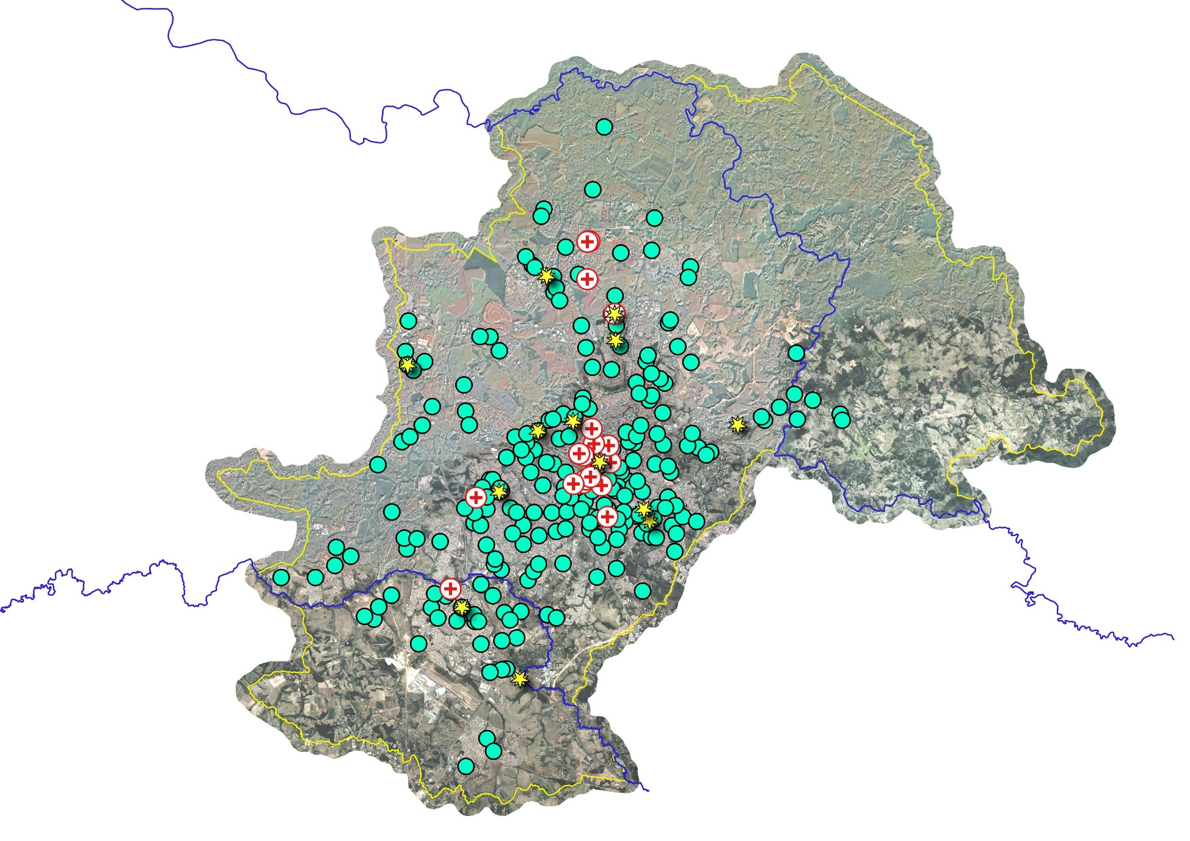
Rotinas:
16 Rotinas de Análises
232 pontos
Material e métodos
Apresentar em quantos slides for necessário o material e método utilizado no trabalho
Portaria de Consolidação nº 5 – ANEXO XX alterado pela GM/MS 888
110 parâmetros para substâncias químicas,
além dos parâmetros microbiológicos

Slide 16
 | Resultados (µg/L)
Mês/Ano | ETA 1 / 2 | ETA 3 / 4 | Rede
jan/19 | 46 | 49 | 62
fev/19 | 40 | 38 | 42
mar/19 | 69 | 52 | 48
abr/19 | 71 | 54 | 64
mai/19 | 51 | 52 | 57
jun/19 | 63 | 55 | 59
jul/19 | 49 | 42 | 50
ago/19 | 65 | 57 | 53
set/19 | 64 | 59 | 62
out/19 | 58 | 56 | 57
nov/19 | 62 | 63 | 63
dez/19 | 65 | 60 | 52
jan/20 | 65 | 60 | 60
fev/20 | 55 | 38 | 65
mar/20 | 72 | 64 | 66
abr/20 | 65 | 53 | 65
mai/20 | 67 | 58 | 62
set/20 | 73 | 70 | 50
out/20 | 70 | 48 | 73
nov/20 | 65 | 72 | 50
dez/20 | 68 | 66 | 73
jan/21 | 62 | 53 | 52
fev/21 | 69 | 62 | 68
mar/21 | 66 | 57 | 70
abr/21 | 59 | 55 | 49
mai/21 | 48 | 40 | 29
jun/21 | 31 | 40 | 34
jul/21 | 32 | 35 | 36
ago/21 | 41 | 44 | 38
set/21 | 52 | 57 | 55
out/21 | 62 | 66 | 35
nov/21 | 66 | 63 | 50

Slide 18
Conclusões
Os valores encontrados, tanto nas estações de tratamento da SANASA quanto na rede, durante a distribuição de água, encontraram-se dentro dos valores máximo permitido (VMP) estabelecido pela Portaria de Potabilidade.

Slide 19
Recomendações

Slide 20
Referências
AMERICAN WATER WORKS ASSOCIATION (AWWA). Standard Methods for the examination of Water and Wastewater. 23ª ed. Washington: American Public Health Association, 2017.
BRASIL, Ministério da Saúde, Portaria de Consolidação nº5 de 2017- Ações e Serviços de Saúde - Seção II do Capítulo V, Art.129 (Anexo XX – Do Controle e da Vigilância da Qualidade da Água para o Consumo Humano e seu Padrão de Potabilidade – Portaria MS/GM 888/2021).

Slide 21
André Felipe de Oliveira
Coordenador Laboratório Análise e Controle de Água – TTA
19-37355409/andre.oliveira@sanasa.com.br
DIRETORIA EXECUTIVA DA SANASA
Diretor Presidente - Manuelito P. Magalhães Júnior
Procurador Geral – Rander Augusto Andrade
Chefe de Gabinete – Eduardo Betenjane Romano
Diretor Administrativo – Paulo Jorge Zeraik
Diretor Financeiro e de Rel. com Investidores – Pedro Cláudio da Silva
Diretor Comercial – Fernando Sérgio Mancilha Neves
Diretor Técnico – Marco Antônio dos Santos
www.sanasa.com.br 3735 5000

